Slide 1
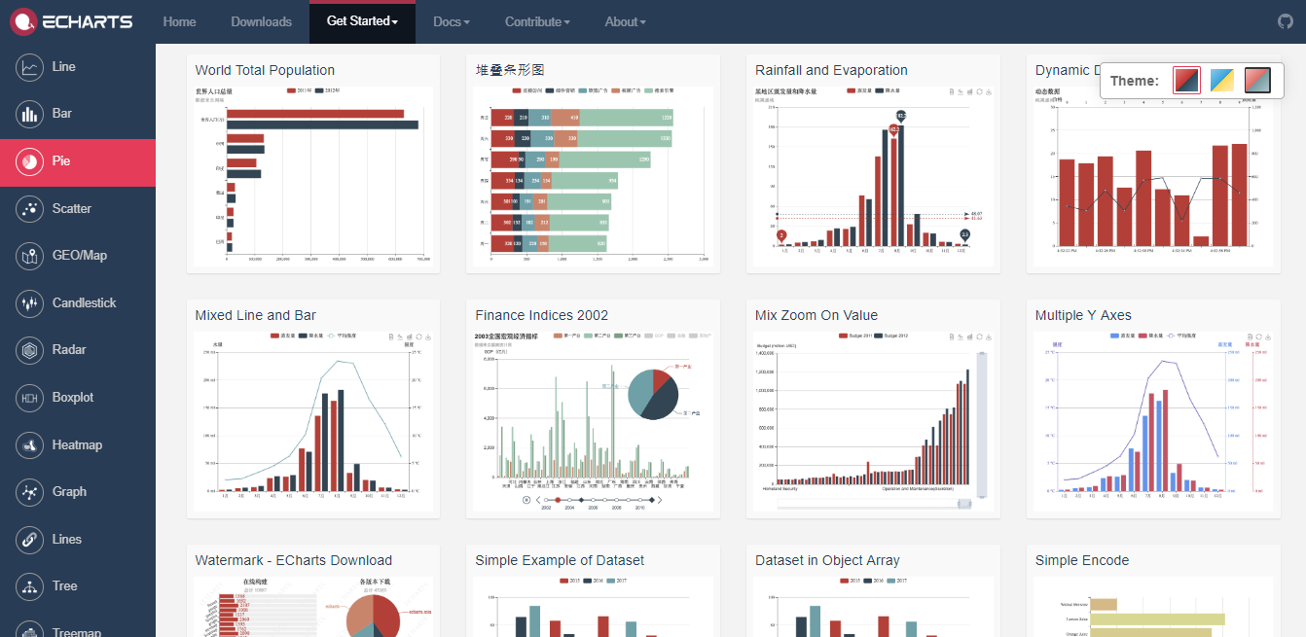

Ⅰ. Pyecharts
ECHARTS
: Baidu의 Open Source JavaScript Library, Interactive, 다양한 차트 제공, 커스텀 용이
PYECHARTS
: Python Library
[출처 : ECHARTS 공식 홈페이지]

Slide 2
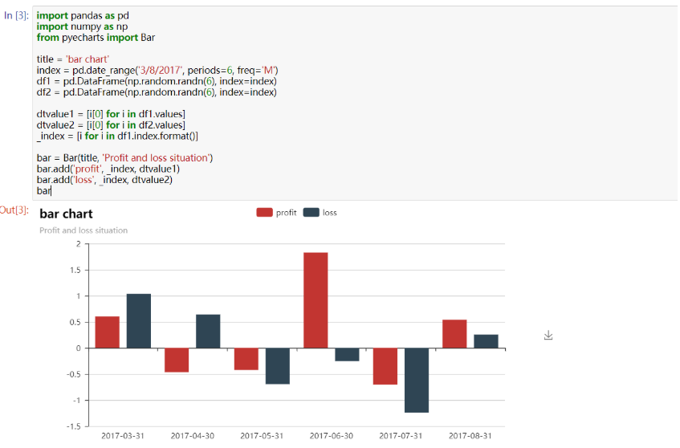
Ⅰ. Pyecharts
PYECHARTS
: 陈键冬(chenjiandongx, 천쩌둥), A Python Echarts Plotting Library
[Jupyter Notebook / nteract와의 통합]
[웹 프레임 워크와 통합]
※ nteract is a desktop application that allows you to develop rich documents that contain prose, executable code, and images.

Slide 3
Ⅱ. Bar Chart
Bar Chart
Bar()
title | 차트 제목 | title_pos | 제목 위치 설정
subtitle | 차트 부제목 | width | 캔버스 너비, 800px(기본값)
extra_html_text_label | 추가 HTML 텍스트 레이블 | height | 캔버스 높이, 400px(기본값)
Bar.add()
name | 축 이름
x_axis | x축 데이터
y_axis | y축 데이터
is_stack | 같은 범주 축의 동일한 구성을 갖는 값을 스택으로 저장할 수 있다.
bar_category_gap | Bar 범주 간격

Slide 4
Ⅲ. Line Chart
Line Chart
Line()
title | 차트 제목 | title_pos | 제목 위치 설정
subtitle | 차트 부제목 | width | 캔버스 너비, 800px(기본값)
extra_html_text_label | 추가 HTML 텍스트 레이블 | height | 캔버스 높이, 400px(기본값)
Line.add()
name | 축 이름
x_axis | x축 데이터
y_axis | y축 데이터
is_smooth | Line의 곡선 여부 설정, 기본값 False
symbol_size | Symbol의 크기 설정

Slide 5
Ⅲ. Line Chart
Line.add()
is_step | 계단 형태로 표현, 기본값 False 'start', 'middle', 'end'
is_fill | 커브로 그려진 영역을 채울 지 여부, 기본값 False.

Slide 6
Ⅳ. Pie Chart
Pie Chart
Pie()
title | 차트 제목 | title_pos | 제목 위치 설정
subtitle | 차트 부제목 | width | 캔버스 너비, 800px(기본값)
extra_html_text_label | 추가 HTML 텍스트 레이블 | height | 캔버스 높이, 400px(기본값)
Pie.add()
name | 축 이름
x_axis | x축 데이터
y_axis | y축 데이터
radius | 파이 차트의 반경 배열의 첫 번째 항목은 내부 반경, 두 번째 항목은 외부 반경, 기본값 [0, 75]
center | Pie 차트의 가운데 (중심) 좌표, 기본값 [50, 50]

Slide 7
Ⅳ. Pie Chart
Line.add()
rosetype | 데이터 크기는 ‘radius'과 ‘area'의 두 가지 모드가 있다. radius : 섹터의 중심 각도는 데이터의 비율을 나타내고 반경은 데이터의 크기를 나타냅니다. area : 모든 섹터의 중심 각도가 동일하고 데이터 크기가 반경으로 만 표시됩니다.

Slide 8
Ⅴ. Options
Options
Options
mark_point | 일반적으로 min, max. average 사용, 사용지 지정 ex) "coord": [a1, b1], "name": "first markpoint"
mark_line | 일반적으로 min, max. average 사용
is_convert | X축, y축 전환
xaxis_interval | X축 스케일 레이블의 표시 간격 설정
xaxis_rotate | X축 범주 레이블 각도 (-90º ~ 90º)
yaxis_rotate | Y축 스케일 라벨 각도 (-90º ~ 90º)
is_label_show | 레이블 표시 여부
label_pos | 레이블 위치, 기본값 top, 'top', 'left', 'right', 'bottom', 선택사항 : 'inside', 'outside'
is_datazoom_show | 영역 확대 / 축소 표시 여부

Slide 9
Ⅴ. Options
Options
Options
datazoom_type | 영역 확대 / 축소 유형 설정, 기본값 slider 'slider', 'slider', 'inside', 'both'
datazoom_range | 영역 확대 / 축소 범위, 기본값은 [50, 100]입니다
is_toolbox_show | Toolbox 표시 여부
is_datazoom_extra_show datazoom_extra_type datazoom_extra_range | 직접 X / Y 축은 동시에 영역 확대 / 축소 효과를 사용 Datazoom과 동일
xaxis_line_color | X 좌표축 색 설정, 기본값 None
xaxis_line_width | X 좌표축의 너비 설정. 기본값 1
xaxis_label_textcolor | X축 레이블 글꼴 색상 설정

Slide 10
Ⅴ. Options
Options
Options
mark_point_symbol | 포인트 그래픽을 표시, 기본값 ‘pin’ 'circle', 'rect', 'roundRect', 'triangle', 'diamond', 'pin', 'arrow'
mark_point_textcolor | 도트 글꼴 색상을 표시, 기본값 ‘#fff’
mark_point_symbolsize | 마크 포인트 그래픽 크기 설정, 기본값 50
line_opacity | 선의 투명도 0은 완전히 투명하고 1은 완전히 불투명, 기본값 1
area_opacity | 채워지는 영역 투명도 0은 완전히 투명하고 1은 완전히 불투명
area_color | 채워지는 영역 색 설정
symbol | 'rect', 'roundRect', 'triangle', 'diamond', 'pin', 'arrow'
mark_point_raw | mark point 개별 설정

Slide 11
Ⅴ. Options
Options
Options
label_text_color | 레이블 글꼴 색상, 기본값 "# 000"
legend_orient | 범례 목록 레이아웃 설정, 기본값 horizontal horizontal, vertical
legend_pos | 컨테이너의 왼쪽에서 범례 구성 요소까지의 거리, 기본값 center 'left', 'center', 'right‘, “%60"과 같은 비율 일 수도 있습니다.
is_random | 전역 색상 목록을 임의로 혼합할지 여부 지정
is_legend_show | 범례를 표시할지 여부, 기본값 True

